Slide 1

«Разработка наземной системы позиционирования и навигации микродрона с применением компьютерного зрения»
Выполнил студент
Группы ИС-Б17 ОИКС
Петренко В. Ю.
Научный руководитель:
Мирзеабасов О. А.
Научный консультант:
Турицын М. И.
Обнинск 2021
1/14

Slide 2

Актуальность темы исследования
Стремительный рост сферы беспилотных авиационных и робототехнических систем
Нехватка специалистов в области эксплуатации БАС (беспилотных авиационных систем)
Высокая потребность в образовательных наборах
Популярность концепции STEM(Science, Technology, Engineering and Mathematics)-образования
Наличие недостатков у существующих решений
2/14
Notes:
<номер>

Slide 3
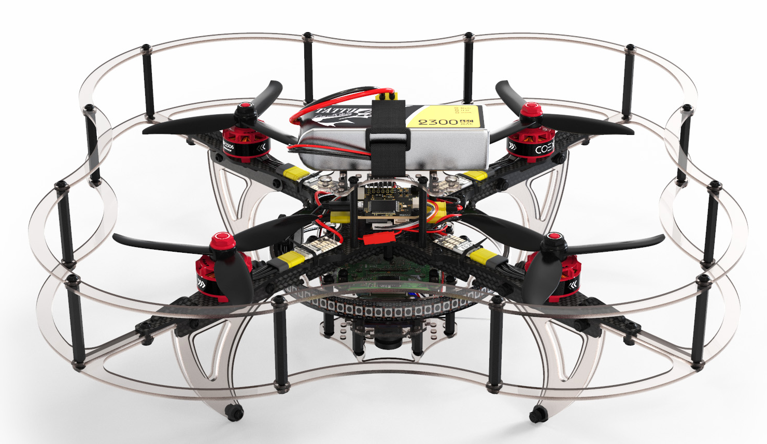
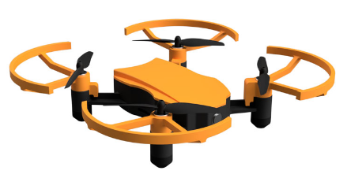
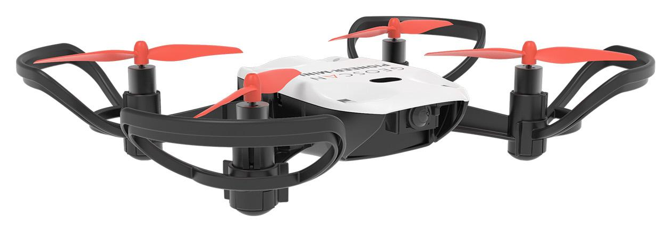
Обзор аналогов
Наименование | Цена (тыс. руб.) | Взлетный вес (г) | Размер рамы (мм) | Недостатки | Преимущества
COEX Clover | 79-150 | 600 | 300 | Крупногабаритный, дорогостоящий | Расширенный функционал
BRLAB EDU.ART мини | 11-40 | 90 | 130 | Отсутствует возможность автономного полета по компьютерному зрению | Низкая стоимость
Геоскан Пионер Мини | 14-150 | 100 | 130 | Отсутствие компьютерного зрения в минимальной комплектации, проект не развивается с 2019 г | Он есть
3/14
Notes:
<номер>

Slide 4
Цель исследования и постановка задачи
Цель работы:
Разработать программно-аппаратный комплекс для определения координат дрона наземной станцией посредством анализа видеопотока с бортовой камеры
Задачи:
      Разработка дрона
      Проектирование наземной станции для обмена сообщениями и обработки данных с дрона
      Разработка системы вычисления и передачи данных о положении дрона
4/14
Notes:
<номер>

Slide 5

Предметная область
Предметная область представляет собой синтез следующих направлений:
    беспилотный летательный аппарат
    робототехническая часть на базе ROS фреймворка
    компьютерное зрение
    системы связи между ЛА и ROS
Взаимодействие компонентов осуществляется по протоколу MAVLink, с использованием ROS пакета MAVROS
5/14
Notes:
<номер>

Slide 6
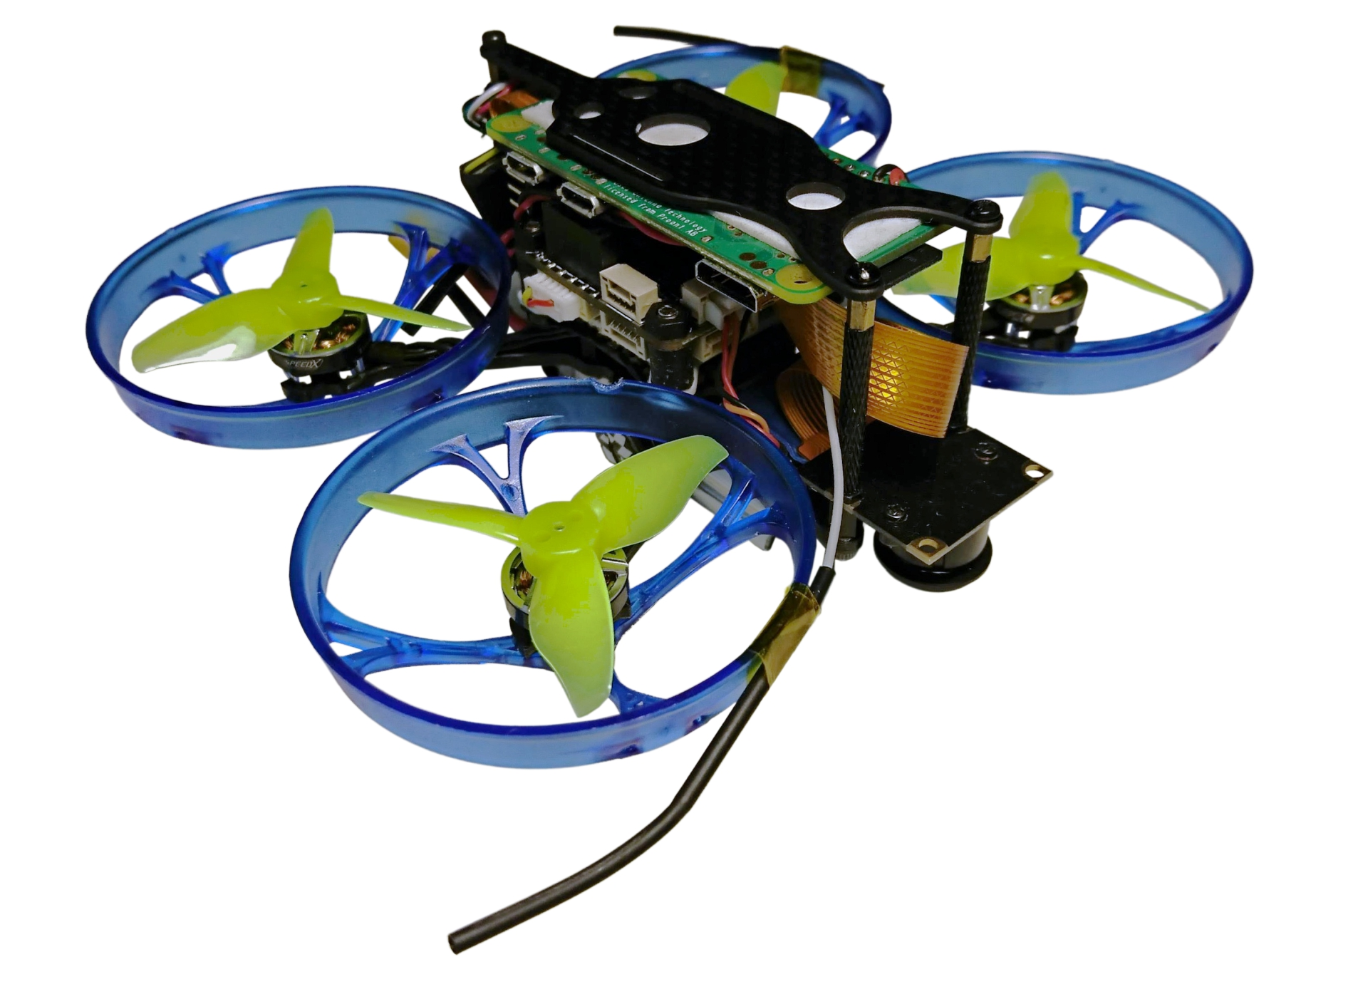

Разработка дрона
6/14
Notes:
<номер>

Slide 7
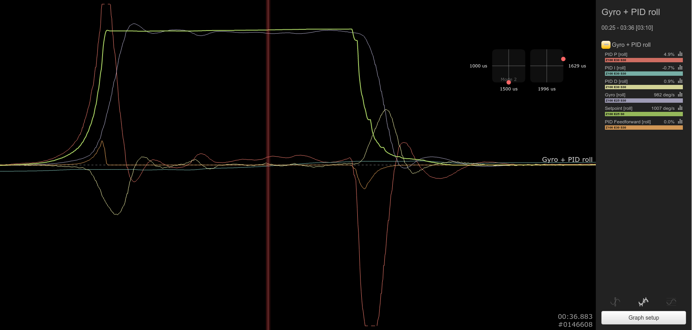
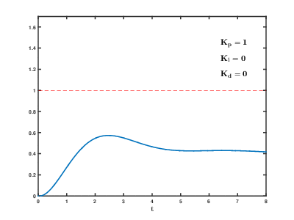
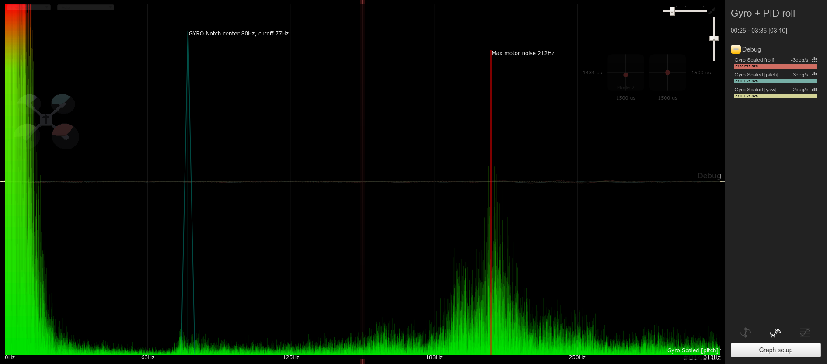
Настройка дрона
7/14
Notes:
<номер>

Slide 8
О ROS
ROS мастер
Регистрация
Регистрация
Нода 1
(Издатель)
Нода 2
(Подписчик)
Обращение сервиса
Топик
Публикация
Подписка
8/14

Slide 9

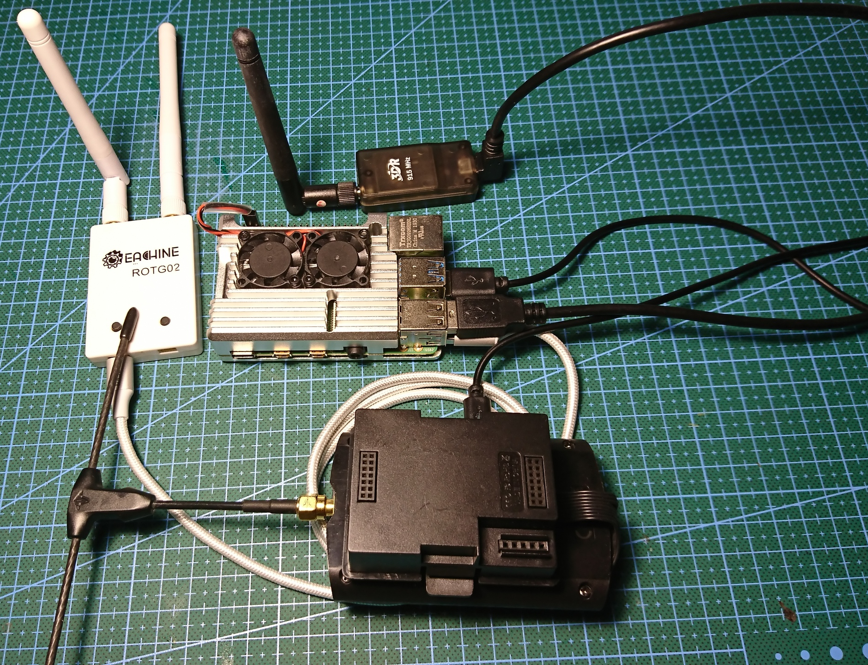
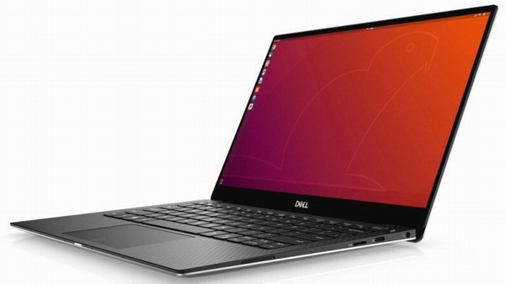

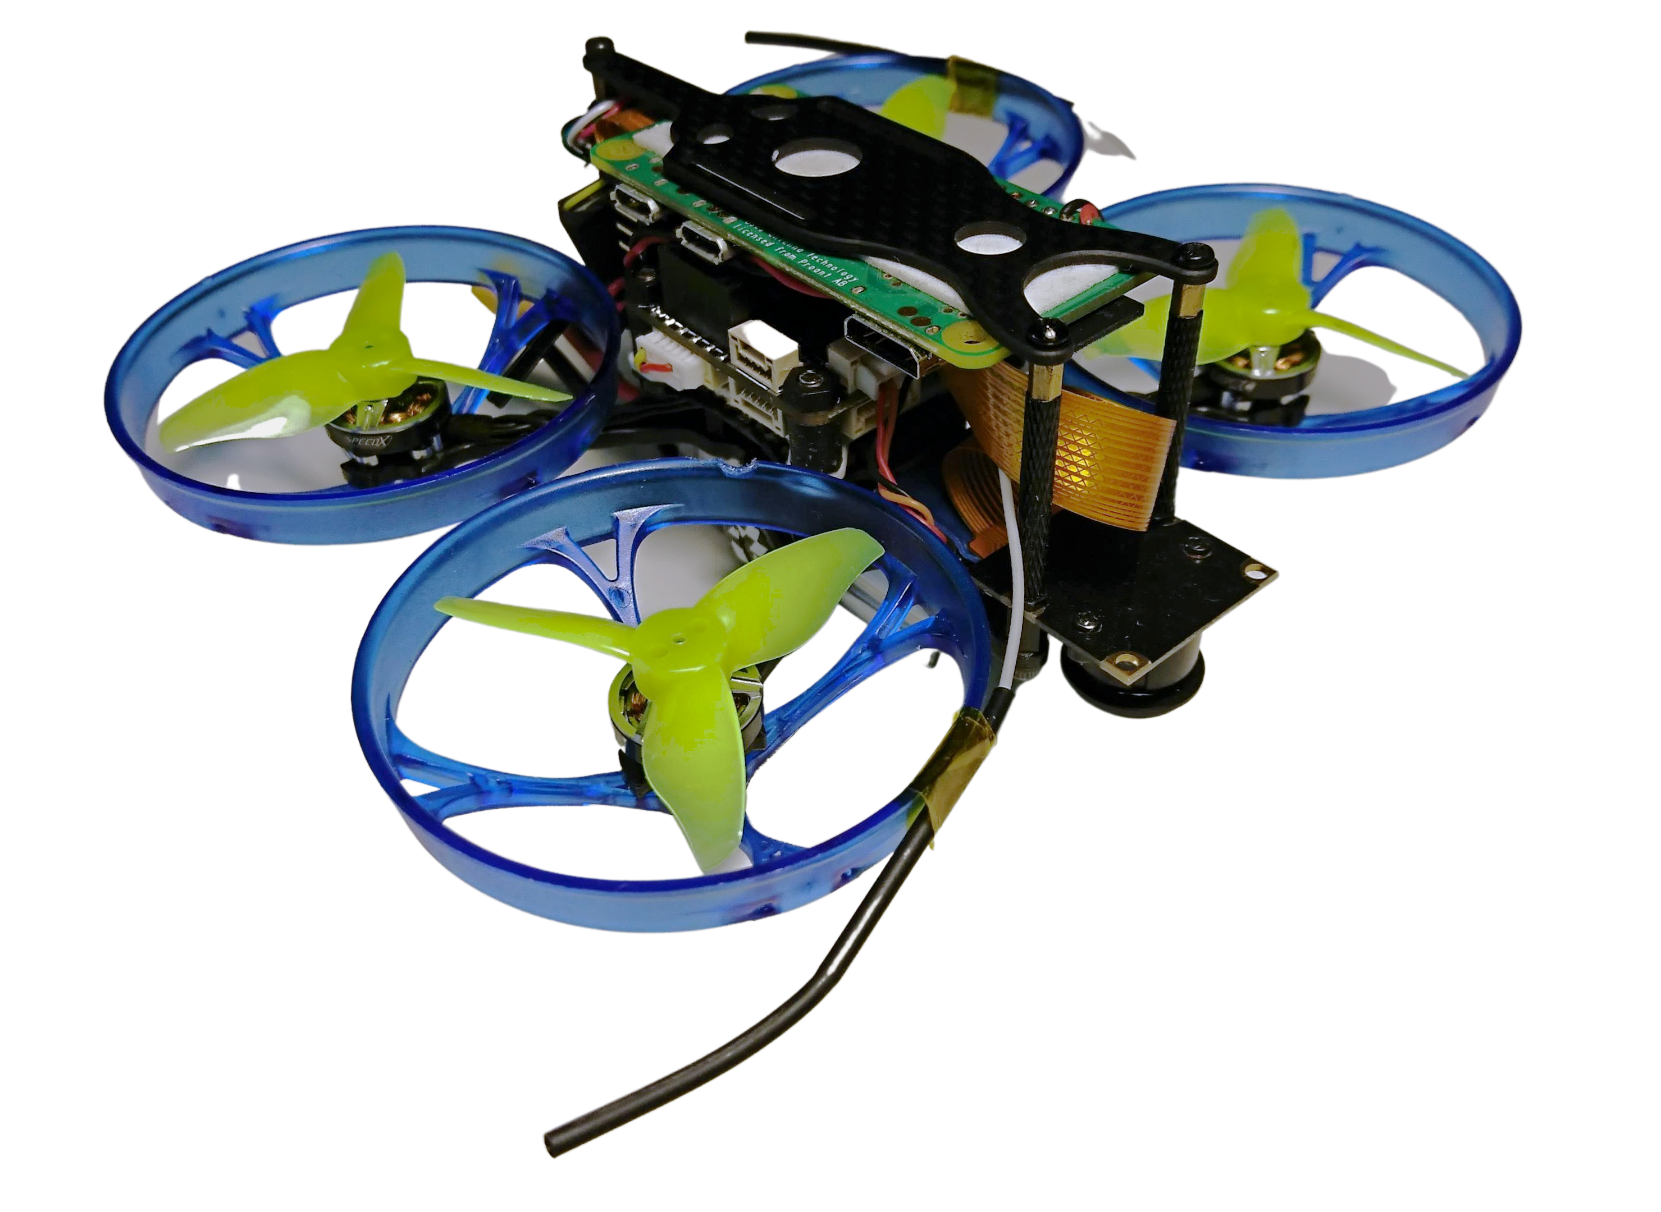
Наземная станция
Компьютер под ROS с модулем MAVROS
9/14
Notes:
<номер>

Slide 10
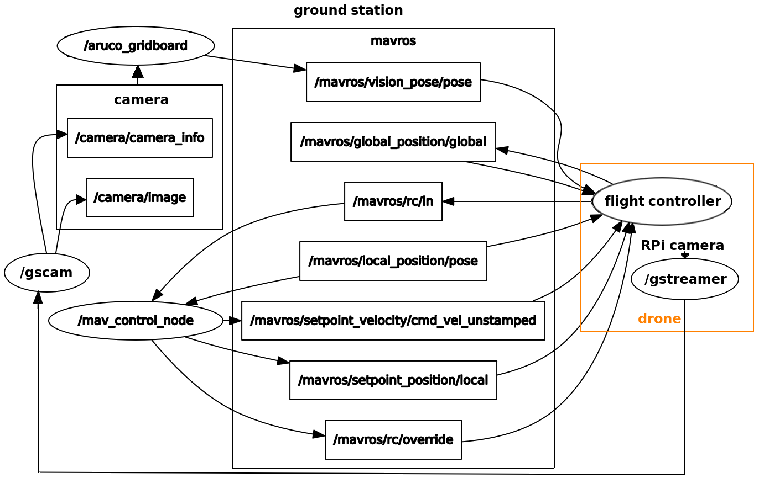
Архитектура наземной станции
10/14
Notes:
<номер>

Slide 11
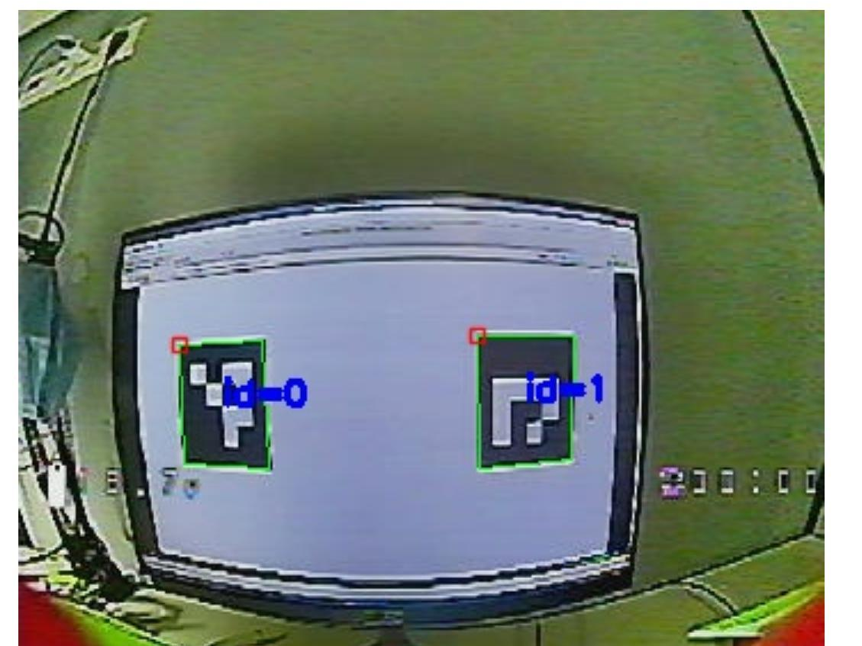
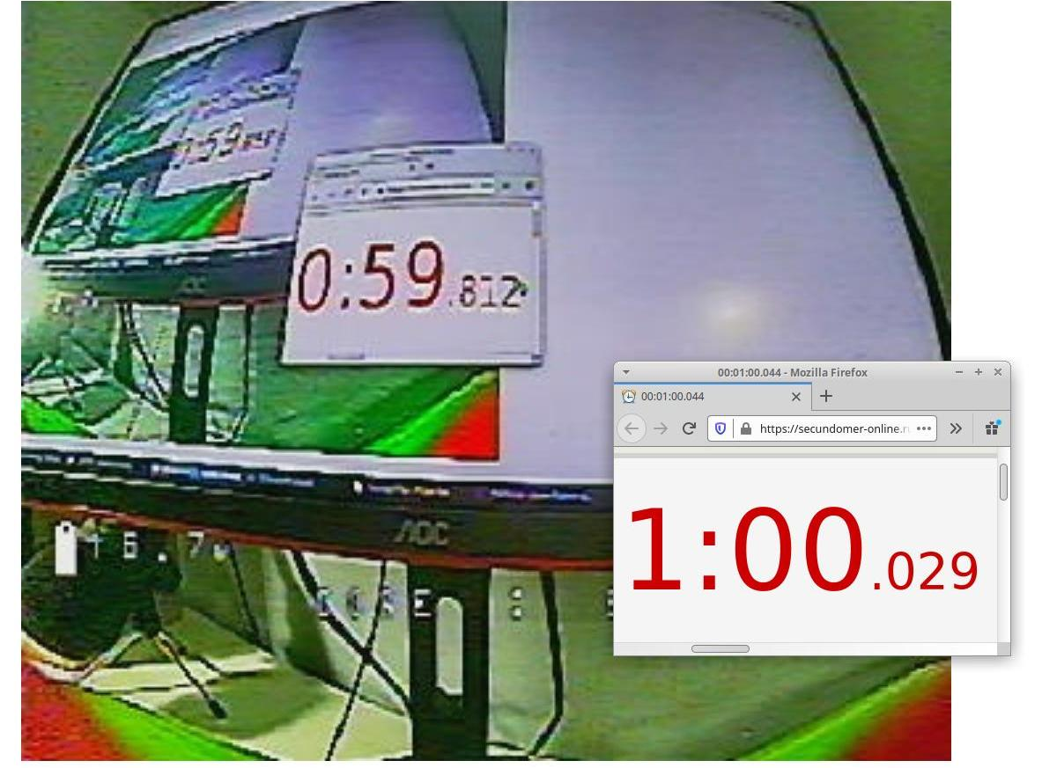
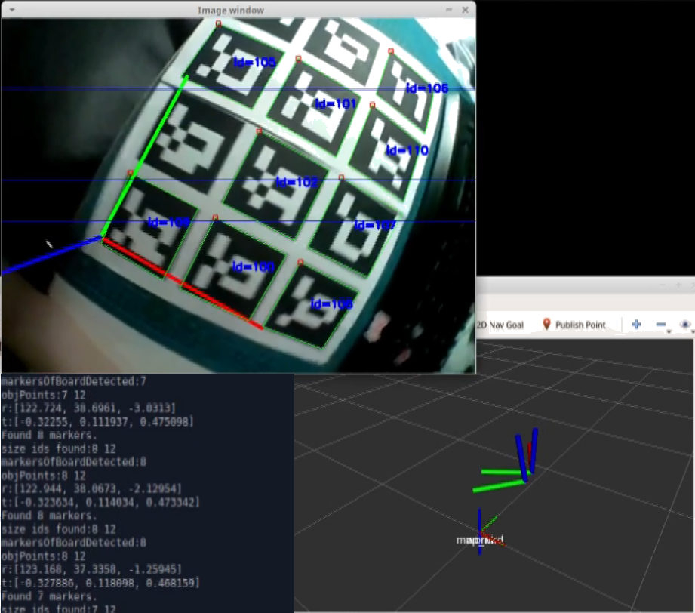
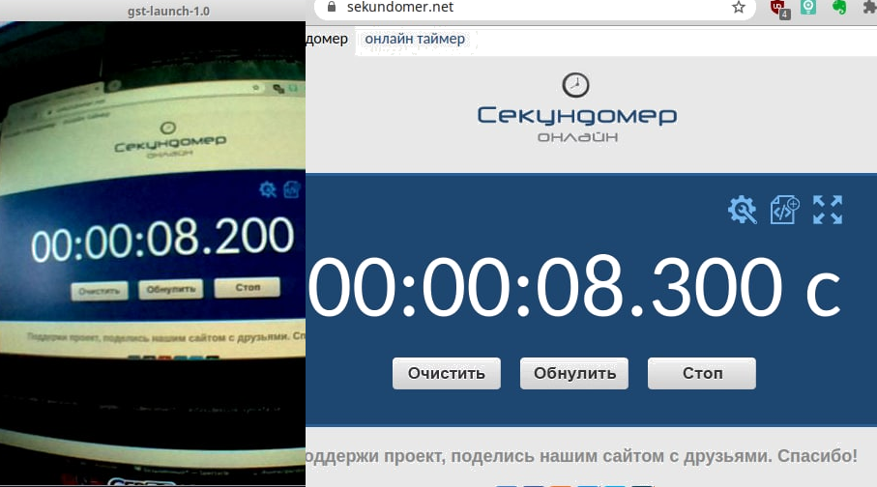
Создание экспериментального образца
11/14
Notes:
<номер>

Slide 12

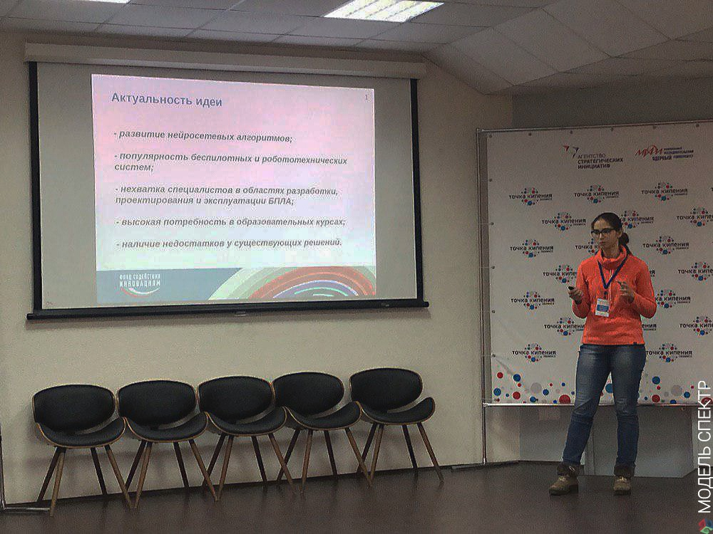
Апробация идеи
12/14
Notes:
<номер>

Slide 13
Заключение
В ходе проделанной работы выполнены следующие задачи:
обзор предметной области и анализ существующих решений;
разработан дрон-квадрокоптер;
произведена настройка системы фильтрации и ПИД регулятора полетного контроллера;
спроектирована система для внешнего визуального позиционирования дрона:
    наземная станция;
    цифровая видеосистема;
    система приемо-передачи телеметрии;
протестирована работоспособность прототипов дрона и наземной станции.
13/14
Notes:
<номер>

Slide 14
Заключение
Спасибо за внимание!
Петренко Валентина Юрьевна
ИАТЭ НИЯУ МИФИ
ОИКС 09.03.02 «Информационные системы и технологии»
Для связи e-mail: ikherty@gmail.com
14/14
Notes:
<номер>

